Slide 1

Служба добровольцев православной службы помощи «Милосердие» г. Москва
Тьюторство - как способ поддержки многодетных и неполных семей.

Slide 2
Служба добровольцев православной службы помощи «Милосердие» г. Москва
Ведущие:
Ольга Доронина - Руководитель направления социальных координаторов Службы помощи добровольцев
Ирина Мешкова - Главный координатор Службы помощи добровольцев

Slide 3
Служба добровольцев православной службы помощи «Милосердие» г. Москва
Тьютор- сопровождающий, попечитель семьи.
Помогает, подсказывает, оказывает поддержку в трудных ситуациях и отходит в сторону, когда подопечный справляется сам.
Подсказывает возможности, учит находить и привлекать недостающие ресурсы, не изобретать велосипед, а действовать эффективно.
Другими словами- одна голова хорошо, а две лучше.

Slide 4

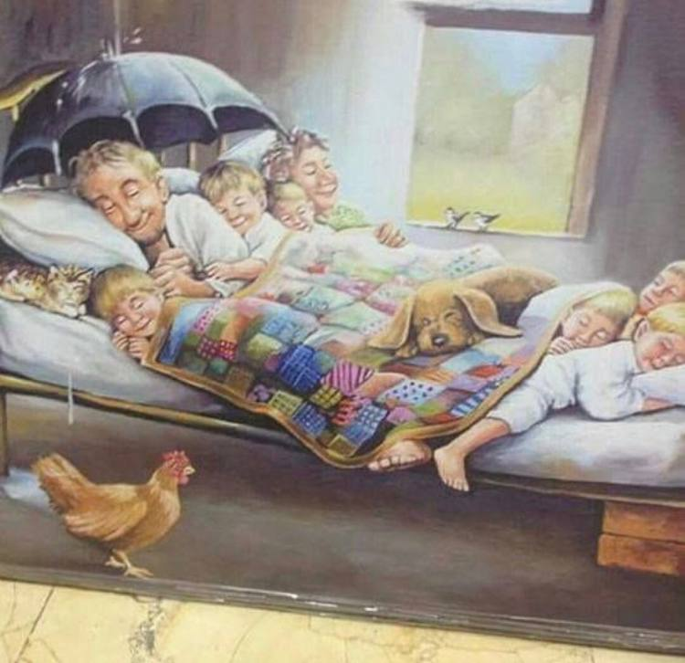
Служба добровольцев православной службы помощи «Милосердие» г. Москва
Наши подопечные - Многодетные семьи
Одинокие родители
Семьи в трудных жизненных ситуациях

Slide 5
Служба добровольцев православной службы помощи «Милосердие» г. Москва
Помощь тьютора многодетным семьям
Было: - Помощь по конкретному запросу -Случайная помощь из разных источников - Непрозрачные истории семей | Стало: комплексный подход к проблемам анализ ситуации, выявление реальных нужд семьи Составление программы помощи Помощь в получении льгот и субсидий от государственных и муниципальных социальных структур. Организация и контроль этапов помощи

Slide 6
Обучающий курс-интенсив для Социальных добровольцев адресной помощи православной службы «Милосердие»
https://www.youtube.com/playlist?list=PLjOtCPrSAo9UQfgZXdBMIEz5D4ESOLFTZ

